Slide 1
Способы защиты права собственности.
1

Slide 2
К способам защиты относятся: вещно-правовые и обязательственно-правовые, или иные.
2

Slide 3
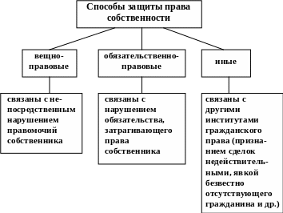
3

Slide 4

4

Slide 5
Виндикационный иск — иск невладеющего собственника к лицу, незаконно владеющему его вещью, о возврате вещи и принесенных ею доходов.
5

Slide 6
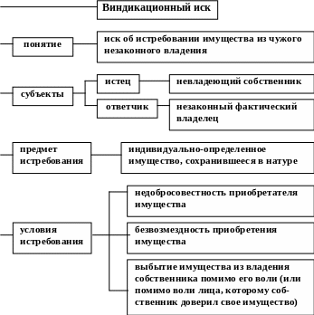
6

Slide 7
Истец по негаторному иску — собственник имущества, ответчик — лицо, мешающее собственнику осуществлять свои правомочия в отношении собственности. Негаторный иск не может быть предъявлен, если действия третьих лиц, мешающие собственнику пользоваться или распоряжаться своим имуществом, прекращены. В таком случае возможна подача иска о возмещении убытков, понесенных собственником вследствие правонарушения.
7

Slide 8
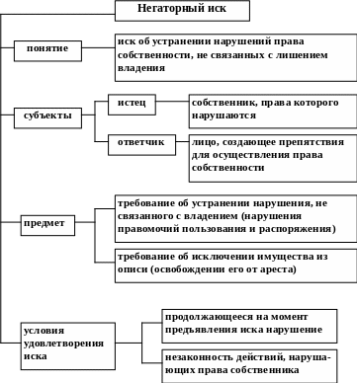
8

Slide 9
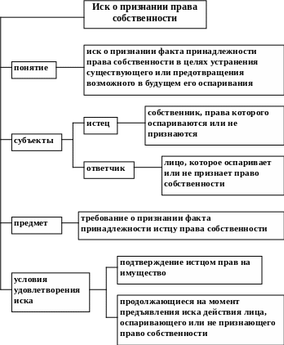
9
Иск о признании права собственности на недвижимость – это способ судебной защиты права. Например, компания владеет зданием или участком земли, но на него претендуют третьи лица. С помощью искового заявления о признании права собственности на недвижимость компания может отстоять свои интересы. Ей потребуются доказательства, что она обладает данным правом.

Slide 10
10
Компании понадобится:
-Вместе с исковым заявлением о признании права собственности на объект недвижимости представить в суд документы, которые подтвердят ее право.
-Доказать наличие спора о праве между компанией и ответчиком.
-Обосновать, почему нельзя подтвердить право собственности при помощи госрегистрации.

Slide 11
11
Суд может признать право компании, если она владеет спорным имуществом как своим собственным:
-добросовестно, то есть не знает о наличии прав третьих лиц (абз. 3 п. 15 постановления № 10/22);
-открыто; непрерывно;
-в течение 15 лет (п. 1 ст. 234 ГК РФ).

Slide 12
12
Обязательственно – правовые способы защиты права собственности основаны на договорённости, обязательстве между собственником и лицом, которое нарушило его права. В отличие от вещественно- правовых способов защиты права собственности жилого помещения, обязательственно – правовые, зачастую, имеют целью получение денежной суммы от нарушителя, а не вещь в натуре, реже такие иски могут применяться и для возврата имущества.

Slide 13
13
Обязательственно-правовые способы защиты используются тогда, когда пассивный (обязанный) субъект, состоящий с уполномоченным лицом в относительном (обязательственном) правоотношении, не исполняет (исполняет ненадлежащим образом) возложенную на него соглашением или законом обязанность, предметом которой выступает недвижимая вещь.

Slide 14
14
Обязательственно – правовые способы защиты прав собственности делятся на: договорные, внедоговорные. Они включают в себя:
а) иски о возмещении убытков, причинённых неисполнением или ненадлежащим исполнением договоров;
б) иски о возврате вещей, предоставленных в пользование по договору;
в) иски о возмещении причинённого вреда;
г) иски о возврате неосновательно полученного или сбережённого имущества.

Slide 15
15
Иные иски. Такие иски предъявляются при необходимости доказательства права на спорное имущество, если факт наличия права не может быть подтвержден иным образом, вместе с тем иск к публичной власти предъявляются к органам государственной власти или органам местного самоуправления в случае нарушения действием (бездействием) их должностных лиц законных прав собственности или иных вещных прав граждан.

